Slide 1
Le Parcours bib’
À la découverte des littératures suisses
Pascal Cottin
Comédie du Livre de Montpellier
17 mai 2019

Slide 2
Les littératures suisses
Brève introduction au paysage littéraire suisse
et ses quatre langues nationales

Slide 3
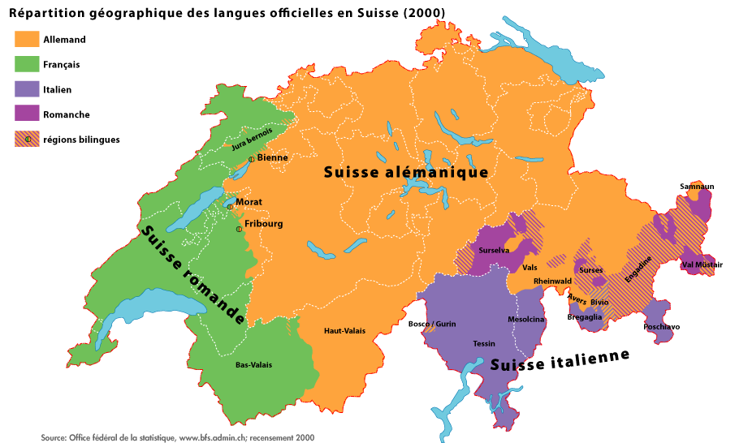
Carte des frontières linguistiques
https://commons.wikimedia.org/wiki/File:Sprachen_CH_2000_fr.png

Slide 4
4 Langues nationales
Entre oralité et écrit
Dialectes suisses allemands et allemand standard
Français
Italien
Romanche et ses 5 dialectes

Slide 5
Séléction d’Auteur.e.s Présent.e.s comédie du livre 2019
Présentation et lecture d’extraits

Slide 6
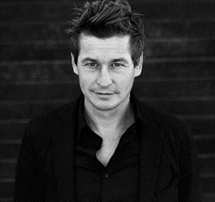
Arno Camenisch
Écrit notamment en romanche
Né en 1978 à Tavanasa, dans le canton des Grisons, Arno Camenisch écrit des poèmes, de la prose et du théâtre en allemand et en romanche – en sursilvan, plus exactement.
Sez Ner, traduit de l’allemand par Camille Luscher, éditions d’en bas, 2010, p.79-85
www.arnocamenisch.ch
https://www.viceversalitterature.ch/author/127

Slide 7
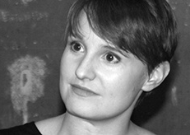
Camille Luscher (traductrice)
Écrit en français
Camille Luscher, née en 1987 à Genève, vit aujourd’hui à Lausanne, après des séjours répétés à Berlin et à Berne. Après des études de langues et littératures française et allemande, elle fait un Master CAP (Contemporary Art Practice) à la Haute école d’art de Berne. Elle traduit principalement des auteurs suisses, et publie régulièrement ses traductions dans les revues et journaux (Le Courrier, Viceversa Littérature). Elle travaille en parallèle au Centre de traduction littéraire de Lausanne et collabore à différents festivals et manifestations littéraires. Camille Luscher est membre de l’Association des auteurs et autrices de Suisse (AdS).
Sez Ner, Arno Camenisch, traduit de l’allemand par Camille Luscher, éditions d’en bas, 2010, p.79-85
https://www.viceversalitterature.ch/author/12636
Photo: © Bruno Blume

Slide 8
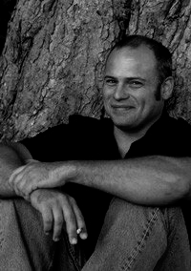
Joseph Incardona
Écrit en français
Né à Lausanne en 1969 d'un père italien et d'une mère suisse, Joseph Incardona a vécu notamment à Paris et à Bordeaux, avant de s'installer à Genève. Il est avant tout auteur de romans policiers, mais a également écrit pour le théâtre, la BD et le cinéma.
Permis C, BSN Press, 2016, p.19-22
http://www.josephincardona.com
https://www.viceversalitterature.ch/author/4996

Slide 9
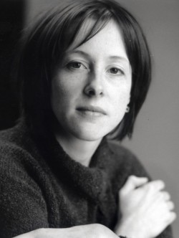
Noëlle Revaz
Écrit en français
Noëlle Revaz a grandi à Vernayaz dans la plaine du Rhône. Aujourd'hui elle vit à Bienne. A 19 ans elle quitte son Valais natal pour suivre des études de lettres à Lausanne. Entre 1996-1997 elle écrit une nouvelle hebdomadaire pour la radio, durant une année. Publié en 2002, son roman Rapport aux bêtes (Gallimard) est distingué par plusieurs prix, dont le Prix Gaspoz et le Prix Schiller. Il a fait l'objet de deux adaptations théâtrales et a aussi été adapté au cinéma. En 2009 paraît Efina (Gallimard), un roman d'amour et d'obsession qui met en scène un comédien et une spectatrice. Paraissent ensuite L'Infini Livre chez Zoé en 2014 (prix suisse de littérature) et Hermine Blanche et autres nouvelles, chez Gallimard, en 2017. Sa pièce pour la jeunesse: Les Trois Petits cochons (la Joie de Lire, 2015) a été créée au petit théâtre à Lausanne.
L’Infini livre, Éditions Zoé, 2014, p.44-48
https://agenda.culturevalais.ch/fr/artist/show/214

Slide 10
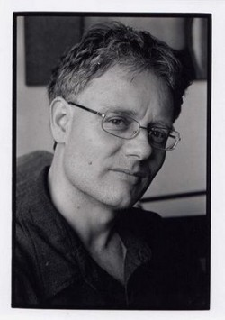
Michel Layaz
Écrit en français
Michel Layaz est né en 1963 à Fribourg. Romancier, il a notamment reçu le Prix Michel Dentan et le Prix des Auditeurs de la Radio Suisse Romande pour Les Larmes de ma mère en 2004. Il enseigne depuis 2007 à l'Institut Littéraire Suisse. En 2017, il a obtenu un «Prix suisse de littérature» pour son roman Louis Soutter, probablement (Zoé).
Deux sœurs, Editions Zoé, 2011, p.18-21
www.layaz.com
https://www.viceversalitterature.ch/author/1380

Slide 11
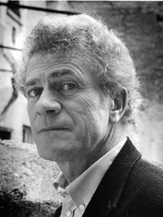
Alberto Nessi
Écrit en italien
Alberto Nessi est né à Mendrisio en 1940, mais réside désormais à Bruxelles. Il est écrivain, poète et essayiste. En 2016, il a été le récipiendaire du Grand Prix suisse de littérature.
Ladro di minuzie . Poesie scelte, 1969-2010/Voleur de details . Poèmes choisis, 1969-2010, traduit de l’italien par Christian Viredaz, éditions d’en bas, 2018, p.69-71, p.115, p.135-137, p.153
https://www.viceversalitterature.ch/author/5339

Slide 12
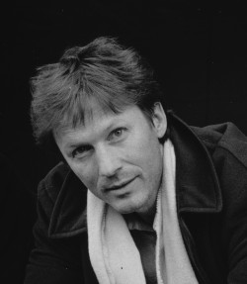
Matthias Zschokke
Écrit en allemand
Matthias Zschokke, né à Berne en 1954, a grandi à Anet et à Bienne. Aujourd'hui auteur, il vit à Berlin. En sus de son œuvre littéraire maintes fois récompensée, il a tourné trois films qui ont tous été primés.
Circulations, traduit de l’allemand par Patricia Zurcher, Editions Zoé, 2011, p.160-165
www.angelfire.com/ms/zschokke/Inhalt.html
https://www.viceversalitterature.ch/author/3028

Slide 13
Autres Auteur.e.s suisses
Présentation et lecture d’extraits

Slide 14
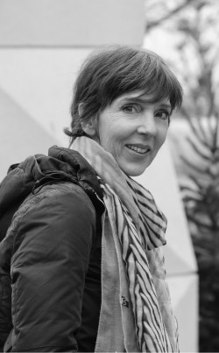
Laurence Boissier
Écrit en français
Laurence Boissier est née en 1965. Artiste, auteure, architecte d’intérieur, traductrice, elle est depuis 2011 lectrice au sein du collectif Bern ist überall et a publié plusieurs récits. Son travail lui a valu en 2009 une bourse Nouvel auteur de la Ville et du Canton de Genève et le Prix Studer/Ganz. Laurence Boissier vit à Genève. En 2017, elle a obtenu un «Prix suisse de littérature» pour Inventaire des lieux (art&fiction).
Safari, art&fiction, 2019, éd. bilingue français-bernois, traduit par Daniel Rothenbühler, p.29
https://www.viceversalitterature.ch/author/13223

Slide 15
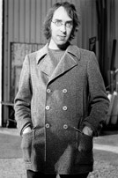
Alain Freudiger
Écrit en français
Né en 1977 à Lausanne, Alain Freudiger est écrivain et critique de cinéma. Rédacteur et membre du comité de la revue cinéphile Décadrages, Alain Freudiger écrit également dans la revue de critique sociale La Distinction. Il est en outre archiviste à la Radio suisse romande. En 2008, Alain Freudiger a reçu la Bourse d’écriture littéraire de Pro Helvetia.
Liquéfaction, Hélice Hélas, 2019, p.22-23
alainfreudiger.blogspot.ch
https://www.viceversalitterature.ch/author/2847

Slide 16
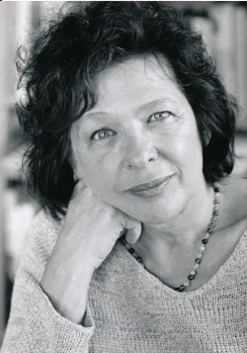
Zsuzsanna Gahse
Écrit en allemand
Née à Budapest en 1946, Zsuzsanna Gahse a fui son pays avec sa famille en 1956 pour se réfugier à Vienne, puis à Cassel, où elle a été scolarisée. Sa première œuvre littéraire, écrite en allemand, est publiée en 1983. Après avoir longtemps vécu à Stuttgart, puis à Lucerne, Zsuzsanna Gahse vit à Müllheim (TG) depuis 1998. Elle a reçu de nombreux prix, comme auteure et comme traductrice. En 2019, son œuvre complète lui a valu le Grand Prix Suisse de Littérature 2019.
Logbuch-livre de bord, 2007, éditions d’en bas, p.45
www.zsuzsannagahse.ch
https://www.viceversalitterature.ch/author/2064

Slide 17
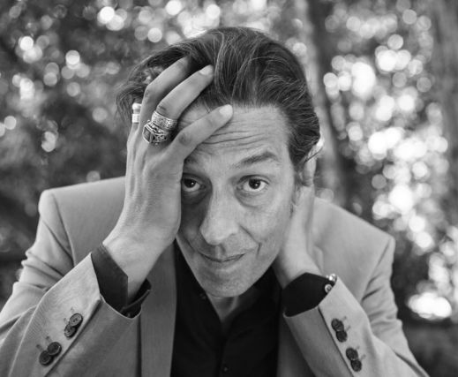
Pedro Lenz
Écrit en allemand
Poète, écrivain, chroniqueur et performeur, Pedro Lenz est né en 1965 à Langenthal et vit à Olten. Son roman Faut quitter Schummertal! lui a valu le Prix Schiller en 2011 et le Prix culturel de AZ Medien en 2012.
Faut quitter Schummertal !, traduit et adapté du Berndütsch de Haute-Argovie par Daniel Rothenbühler & Nathalie Kehrli, éditions d’en bas, p.47-48
www.pedrolenz.ch
https://www.viceversalitterature.ch/author/57

Slide 18
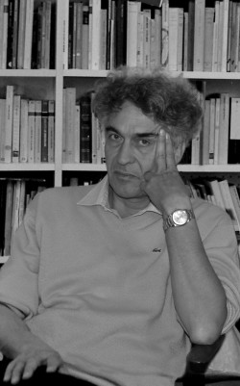
Fabio Pusterla
Écrit en italien
Fabio Pusterla est né à Mendrisio en 1957 et partage sa vie entre Lugano et Albogasio (Italie). Il se consacre en particulier à l’écriture de poèmes, à la traduction (surtout de Philippe Jaccottet) et à la critique littéraire. Il est considéré comme l’un des écrivains majeurs de la Suisse italienne. Parmi les nombreuses récompenses qui lui ont été décernées, il convient de signaler le prix Gottfried Keller (2007), le prix Giuseppe Dessì (2009) et le Grand Prix suisse de littérature (2013).
Histoires du tatou, traduit de l’italien par Mathilde Vischer, éditions Zoé, 2010, p.5-13
https://www.viceversalitterature.ch/author/2

Slide 19
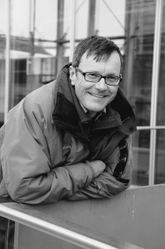
Leo Tuor
Écrit en romanche
Leo Tuor est un écrivain sursilvan originaire des Grisons. Né en 1959, il a grandi à Rabius et Disentis. Il a étudié la philosophie, l’histoire et la littérature à Zurich, Fribourg et Berlin. Auteur de romans, d’essais et de nouvelles, il est connu en Suisse romande pour son récit Giacumbert Nau qui a été traduit en français en 1997 (L’Âge d’Homme).
Berlinka in Viceversalittérature 8/2014, Service de Presse Suisse/éditions d’en bas, p.123
https://www.viceversalitterature.ch/author/4646
Photo © Yvonne Böhler

Slide 20
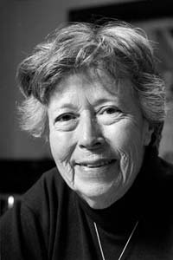
Yvette Z’Graggen
Écrit en français
Yvette Z'Graggen est une romancière, journaliste et traductrice suisse née en 1920 à Genève, d'un père suisse alémanique et d'une mère d'origine hongroise. Romancière populaire et figure centrale de la littérature suisse romande, elle bénéficie d'un grand succès en librairie; son parcours littéraire est d'autre part ponctué de nombreux prix. De 1952 à 1982, elle est productrice d'émissions culturelles et littéraires à la Radio suisse romande. Parallèlement à ces activités, elle publie articles et nouvelles dans la presse et rédige une trentaine de pièces radiophoniques diffusées en Suisse et dans divers autres pays. Yvette Z'Graggen s'est éteinte en avril 2012 à Genève.
De Marignan au Léman in Viceversalittérature 6/2012, Service de Presse Suisse/éditions d’en bas, p.44-47
https://www.viceversalitterature.ch/author/163
Photo : © ErlingMandelmann.ch

Slide 21
Et tant d’autres À (re)découvrir…
S. Corinna Bille
Étienne Barilier
Peter Bichsel
Alain de Botton
Nicolas Bouvier
Blaise Cendrars
Maurice Chappaz
Jacques Chessex
Charles-Albert Cingria
Albert Cohen
Anne Cuneo
David Bosc
Friedrich Dürrenmatt
Anna Felder
Max Frisch
Jeremias Gotthelf
Jeanne Hersch
Agota Kristof
Monique Laederach
Charles Lewinsky
Hugo Loetscher
Daniel Maggetti
Ella Maillart
Jérôme Meizoz
Milena Moser
Jacques Neirynck
Giorgio Orelli
Oscar Peer
Anne Perrier
Lorenzo Pestelli
Rut Plouda
Charles Ferdinand Ramuz
Alice Rivaz
Gustave Roud
Denis de Rougemont
Daniel de Roulet
Jean-Jacques Rousseau
Thomas Sandoz
Annemarie Schwarzenbach
Johanna Spyri
Madame de Staël
Peter Stamm
Martin Suter
Alexandre Voisard
Jean Ziegler
Robert Walser
Urs Widmer
Zep

Slide 22
Sources
Viceversa littérature – https://www.viceversalitterature.ch/
Histoire de la littérature en Suisse romande, publiée sous la direction de Roger Francillon, éditions Zoé, 2015
Aruè - Poesia valladra. Poésie romanche de Basse-Engadine et du Val Müstair/ anthologie bilingue français romanche, éditions Samizdat, 2015
Pro Helvetia – https://prohelvetia.ch/fr/
ASDEL – Association Suisse des Diffuseurs, Editeurs et Libraires – https://www.asdel.ch/
Wikipedia https://fr.wikipedia.org/wiki/Liste_d%27%C3%A9crivains_suisses_par_ordre_alphab%C3%A9tique
Si les droits des photos ne sont pas mentionnés, c’est que les photos proviennent du site en lien sur la slide

Slide 23
Pro Helvetia
Pro Helvetia, initiée par le Conseil fédéral en 1939, est d’abord un groupe de travail pour la «défense spirituelle» contre l’Allemagne nazie et l’Italie fasciste.
Elle encourage l’art et la culture suisses, en privilégiant la diversité et la qualité, en soutenant notamment la création littéraire suisse dans les quatre langues nationales.
Elle accorde également des subsides à la traduction littéraire. De nombreux romans, œuvres poétiques ou encore livres pour enfants ont déjà été traduits en portugais, en coréen, en géorgien ou quelque cinquante autres langues.
Elle soutient les tournées littéraires et les festivals de littérature en Suisse et à l’étranger, afin d’assurer un certain rayonnement de la création littéraire suisse auprès d’un large public.
Elle transmet également régulièrement des œuvres littéraires ou de poésie, des livres jeunesses, des ouvrages spécialisés sur la culture suisse à des bibliothèques du monde entier. Elle encourage également la promotion du livre suisse à l’étranger.

